Slide 1
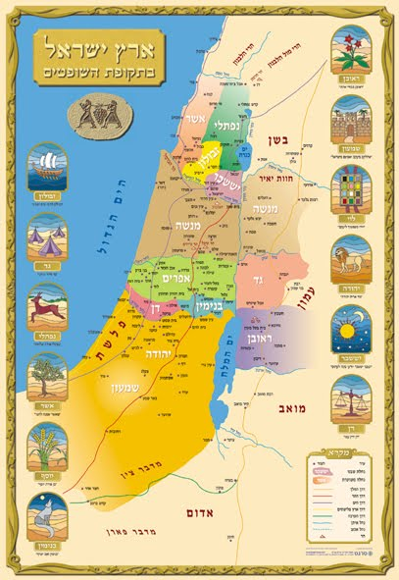
ארץ ישראל בתקופת השופטים

Slide 2

פעולות יהושע
בימי יהושע, ותחת הנהגתו, יצאו ישראל לסדרה של מלחמות כנגד עמי כנען, וניצחו אותם:
יריחו, העי, מלכי הדרום ומלכי הצפון.
בסוף ימיו יהושע משתמש בגורל על מנת לחלק את הנחלות, מבדיל את ערי המקלט וערי הלויים
צוואת יהושע לשבטים:
א. כל שבט חייב להמשיך ולכבוש את חלקי נחלתו שהיו תחת שלטונם של עמי כנען
ב. הסוד להצלחת העם הוא קיום המצוות והתרחקות מעבודה זרה.

Slide 3
מהו שופט?
ספר שופטים
"שופט" – מנהיג
השופט בתקופה זו הוא אדם שהנהיג את העם או חלקים ממנו בתקופה מסוימת.
ההנהגה צבאית
הנהגה מדינית
הנהגה שיפוטית.
בספר יהושע ישנו מנהיג אחד שכולם מונהגים תחתיו.
בספר שופטים אין מנהיג מרכזי לעם. המנהיג הוא מקומי(מספר שבטים או שבט אחד)
חסרה הנהגה רוחנית מרכזית ולכן העם הדרדר מבחינה דתית.
העונש של העם על מצב דתי ירוד הוא שליחת האויבים שיציקו לעם ישראל ושעבוד עם ישראל.

Slide 4
מס' | פרק בספר | השופט | שם אביו | מאיזה שבט? | המשעבד בימיו | כמה שנים שפט | הארץ שקטה
1 |  | עתניאל
2 |  | אהוד
3 |  | שמגר
4 |  | דבורה
5 |  | ברק
5 |  | גדעון
6 |  | אבימלך
7 |  | תולע
8 |  | יאיר
9 |  | יפתח
10 |  | אבצן
11 |  | אילון
12 |  | עבדון
13 |  | שמשון

Slide 5
מבנה הספר
חלק א – א- ב (פס' ו)
הקדמה לספר וחטאי העם שגרמו להידרדרות הדתית
חלק ב- פרק ג (מפס' ז) סוף פרק ט"ז
השופטים ודרכי פעולתם.
חלק ג פרק יז -כא-
בעיות פנימיות בתוך העם.
מושגים חשובים
הארץ הנשארת
הורשה
התנחלות

Slide 6
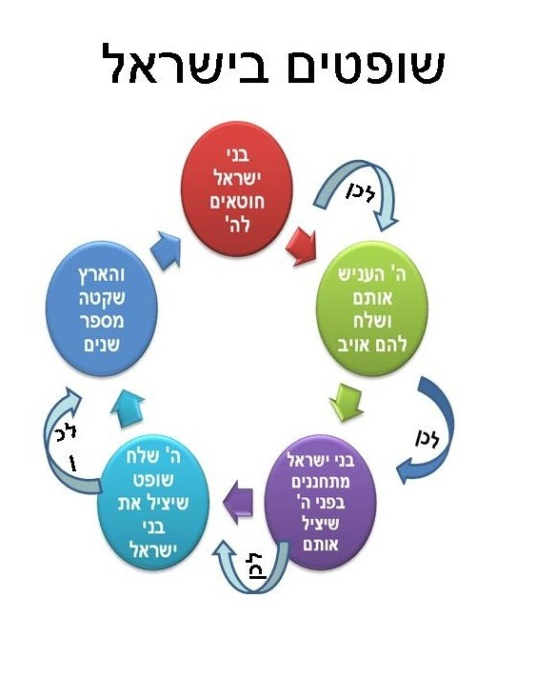
מחזוריות בספר שופטים

Slide 7
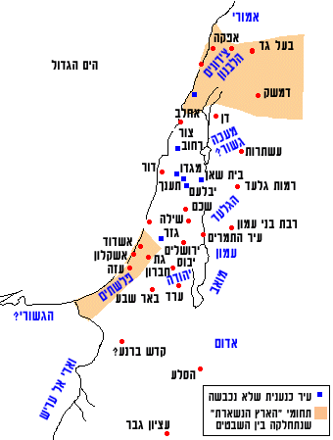
הארץ הנשארת

Slide 8
פרק א א-ז:
השאלה בה' – "מי יעלה לנו בתחילה"?
תשובת ה' – "יהודה יעלה"! (גיבורים ואנשי חיל)
הכיבוש הראשון – (יהודה כובש ושמעון עוזר)
כיבוש בזק ומלכה – אֲדֹנִי בֶ זֶק:
בני יהודה נוהגים באדני בזק הרשע כמנהגו עם המלכים אשר כבש, ואדני בזק מצדיק עליו את הדין: "כַּאֲשֶר עָשִיתִי כֵּן שִלַּם לִי א -ֹלהִים"!(מידה כנגד מידה)
כיבושי יהודה

Slide 9
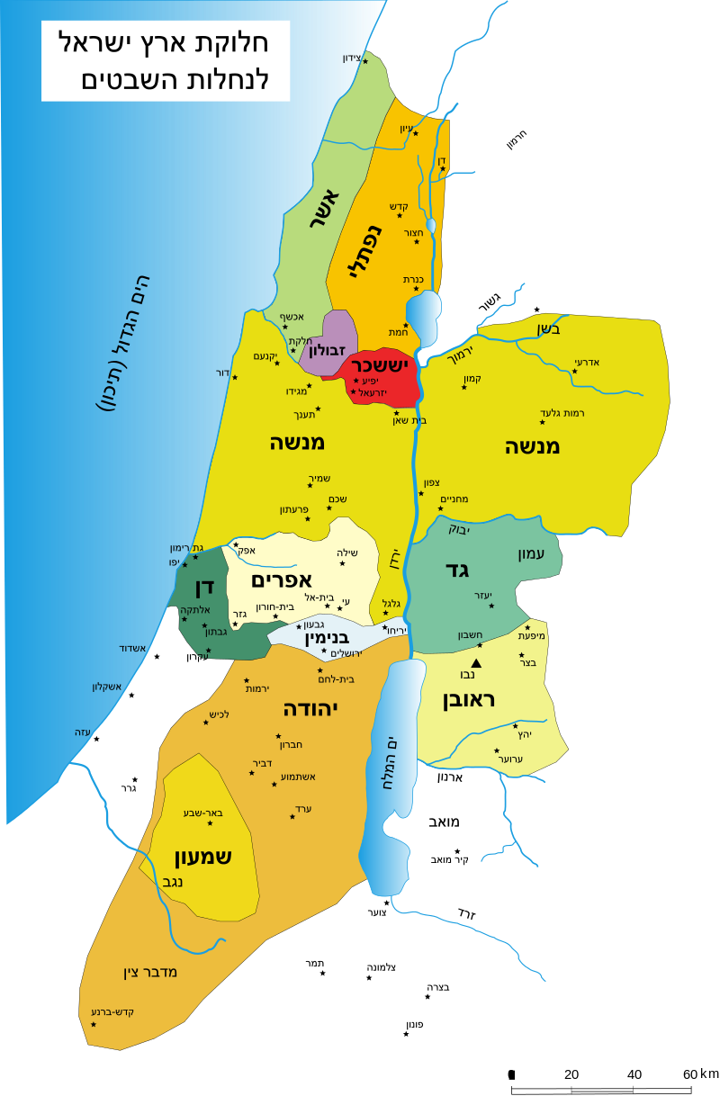

Slide 10
ח-כא: המשך כיבושי יהודה
כיבוש ערים בצורות וחזקות: ירושלים, חברון והענקים אשר בה;
חברון ניתנת לכלב כפי שציווה משה.
קשה לכבוש את קרית ספר(דביר) עתניאל בן קנז אחיו הקטן של כלב כובש אותה וזוכה בעכסה בת כלב.
היא מבקשת מבעלה שידבר עם אביה שיתן לה נחלה עם מקורות מים.
כיבוש אזורים בהרי יהודה ובשפלה. עזה, אשקלון, עקרון, הר, הנגב, השפלה.
אך מתקשה באזור אחד - העמק "כי רכב ברזל להם".
יהודה עוזר לשמעון לכבוש מספר ערים בעיקר את צפת.
כיבושי יהודה

Slide 11
נחלת יוסף
ונחלת שאר
השבטים

Slide 12
כיבושי יוסף
כב-כו:
כיבוש בית אל בידי בני יוסף, גם בית-אל הייתה עיר קשה לכיבוש.
בני יוסף מתאמצים לכבשה, ולבסוף מצליחים בזכות סיוע של איש מאנשי העיר אשר הראם את "מבוא העיר".
כז-לו: ששה שבטים הנזכרים נוספים לא מצליחים לכבוש ערים רבות שנשארו בידי הכנענים והאמוריים עובדי עבודה זרה
כגון: בית שאן – בנחלת מנשה,
גזר – בנחלת אפרים,
עכו – בנחלת אשר.
כיבושי שאר
השבטים

Slide 13
פרק ב פס' א-ו
במעמד לאומי, במקום הסמוך לגלגל, מופיע מלאך ה' ומוכיח את העם על מלאכת הירושה שלא הושלמה, והעונש –"וְגַּם אָ מַּ רְ תִ י לֹא אֲגָרֵּ ש אֹותָ ם מִ פְ נֵּיכֶם", עם ישראל לא יזכה להשלים את ירושת הארץ ;
התגובה לדברי המלאך –
"וַּיִשְ אּו הָ עָ ם אֶ ת קֹולָם וַּיִבְכּו", שם המקום על שם המאורע – "וַּיִקְ רְאּו שֵּ ם הַּ מָ קֹום הַּ הּוא בֹכִים"

